Slide 1

RTCLAB Seminar #2
“S/W Engineering”
2012. 06. 30
이낙춘
Real Time Control Lab

Slide 2
Contents
이전 세미나 요약
S/W 개발 프로세스
S/W 개발 모델
다음 세미나 계획

Slide 3
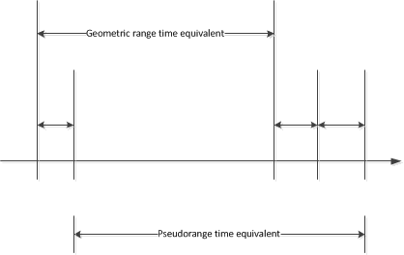










이전 세미나 요약
UERE (user-equivalent range error)

Slide 4
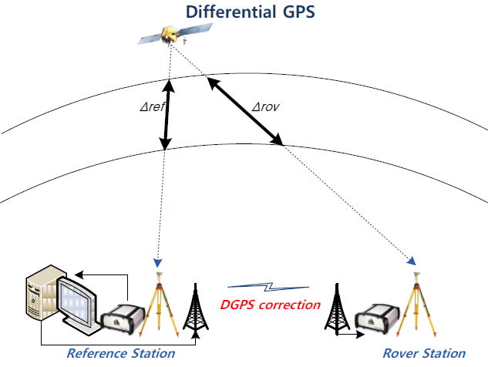
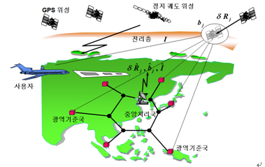
이전 세미나 요약
LADGPS • WADGPS
PRC, RRC

Slide 5
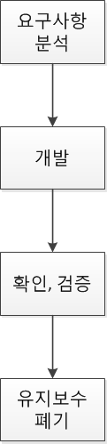
소프트웨어 개발 프로세스
소프트웨어 제품을 개발하기 위해 필요한 과정 또는 구조
• 타당성 조사, 소프트웨어의 기능과 제약조건을 정의하는
명세서 작성
• 명세서를 만족하는 소프트웨어 개발 (설계, 구현)
• 사용자가 원하는 소프트웨어인지 확인하는 단계 (시험, 설치)
• 사용자 요구사항의 변화를 수용하기 위한 진화 및 폐기

Slide 6
소프트웨어 개발 모델
개발 모델
  폭포수 모델 (Waterfall Model)
  V 모델 (V-Model)
  프로토타입 모델 (Prototype Model)
  나선형 모델 (Spiral Model)
  증분 개발 모델 (Incremental Development Model)
  기민한 모델 (Agile Model)
고려사항
  프로젝트의 규모와 성격
  개발에 사용되는 방법과 도구
  개발에 소요되는 시간과 비용
항법 소프트웨어에서는 ?

Slide 7
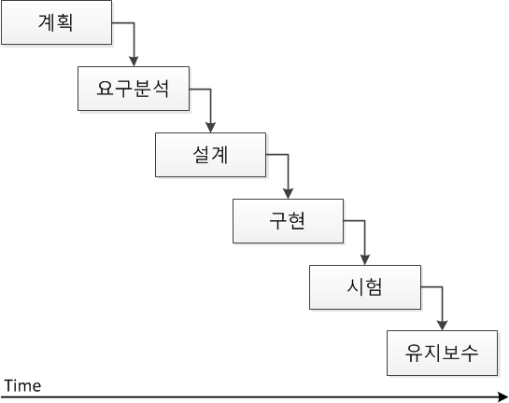
폭포수 모델 (Waterfall Model)
소프트웨어 개발에서 각 단계를 확실히 매듭짓고 그 결과를 철저하게 검토하여 승인 과정을 거친 후에 다음 단계를 진행하며 이전 단계로 넘어갈 수 없는 방식
• 장점 : 모델의 적용경험과 성공사례가 많다.
단계별 정의가 분명하다.
각 단계별 평가가 확실하게 이루어진다.
• 단점 : 요구사항의 변경 및 추가가 어렵다.
계획대로 진행되지 않을 경우
프로젝트를 실패할 가능성이 높다.

Slide 8
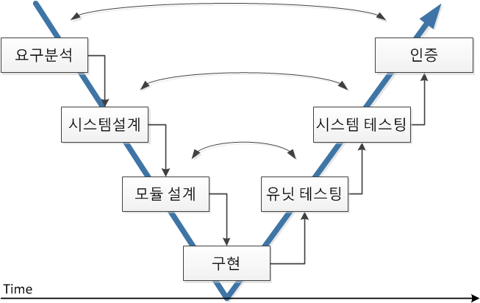
V-모델
폭포수 모델의 확장
각 단계별로 수행해야할 테스팅을 명시

Slide 9
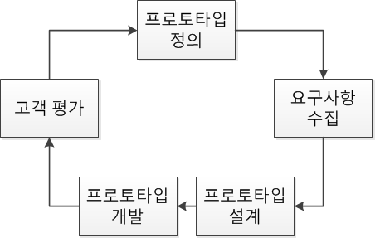
프로토타입 모델
고객이 원하는 시스템이 무엇인지 구체적으로 모를 경우 또는 요구사항이 어떻게 변할지 모를 경우 시제품을 통해 요구사항을 검증

Slide 10
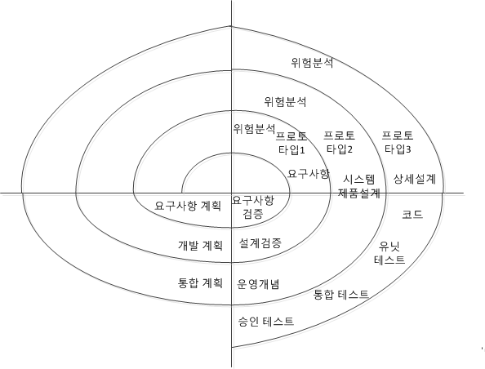
나선형 모델
고객이 원하는 시스템이 무엇인지 구체적으로 모를 경우 또는 요구사항이 어떻게 변할지 모를 경우 시제품을 통해 요구사항을 검증

Slide 11
소프트웨어 테스트란?
수작업 또는 자동화된 방법으로 그것이 규정된 요구사항을 만족시키고 있는지 검증하고, 기대되는 결과와 실제결과의 차이를 식별하기 위해 시스템이나 시스템 구성요소를 실행하고 평가하는 과정 (by IEEE 829)
프로그램 실행 중 결함이 발생하지 않는 것을 보증하는 것이 아니라 실행 중 발생할 수 있는 결함을 찾아 제거하기 위해 결함을 적극적으로 탐구하는 과정
과거
  성능, 안전성, 사용자 인터페이스 등의 요구사항 만족하는지 확인
  개발 이후에 수행하는 하나의 업무 활동
현재
  개발 초기 단계부터 사용자의 요구사항에 맞는지 확인, 검증
  소프트웨어 개발 생명 주기 전반에 걸쳐 시스템의 결함을 발견하는 일련의 활동으로 변화됨

Slide 12
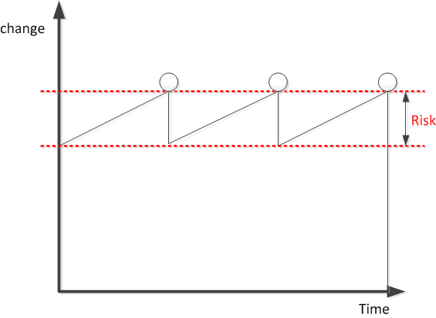
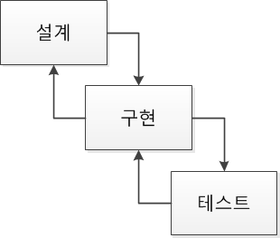
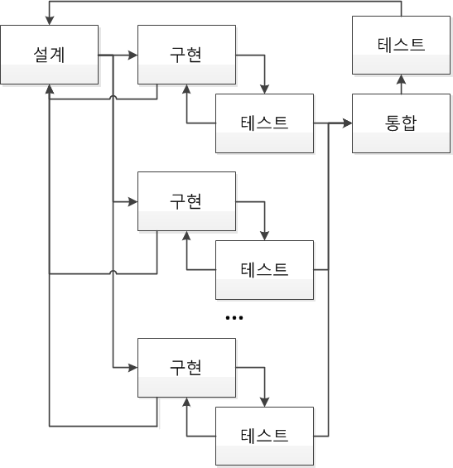
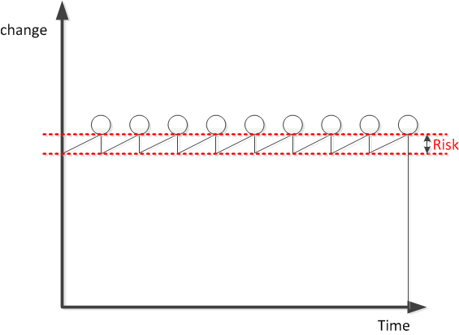
소프트웨어 개발 방법의 변화
과거
현재

Slide 13
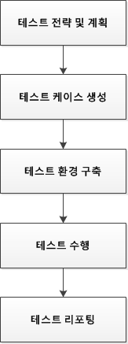
소프트웨어 테스트 프로세스
• 테스트 목적달성을 위한 전체 그림을 그리는 단계
인력, 시설과 장비등을 포함하여 계획을 수립
• 결함을 찾아내기 위한 케이스 생성 단계
예상결과를 포함해야 함
• 테스트 케이스를 실행하기 위한 환경 구축 단계
• 테스트 실행 단계
테스트 수행결과를 명확하게 문서화해야 함
• 결과 분석 단계

Slide 14
테스트 케이스 생성 기법
V-Model
UML(Unified Modeling Language) Model
CTT(Concur Task Tree) Model

Slide 15
Standard for Software Test Documentation
Test Plan
  How, Who, What, How long, Test coverage (quality level)
Test Design Specification
  테스트 조건을 상세히 설명하고 기대되는 결과뿐만 아니라 통과기준 정의
Test Case Specification
  Test Design 된 테스트 조건을 실행하기 위한 테스트 케이스 작성
Test Procedure Specification
  각 테스트 케이스를 실행하는 방법을 설명 (전제조건 또는 단계)
Test Item Transemittal Report
  테스트 진행 보고
Test Log
  통과 실패여부, 누가 실행했는지, 실행 순서

Slide 16
Standard for Software Test Documentation
Test Incident Report
  테스트가 통과하지 못한 케이스에 대해 상세히 설명
Test Summary Report
  테스트 결과에 대한 결과 보고
  품질표시 및 적합여부 표시

Slide 17
테스트 방법
Model Test

Slide 18
소프트웨어 개발 도구

Slide 19
GPS S/W 적용 분야
상관기 구현에 알고리즘을 적용한 연구
상관기를 FPGA와 같은 하드웨어 기반에서 구현
S/W 수신기를 구현하기 위한 방법론

Slide 20
소프트웨어 생명주기 Standards
1. 미 국방 무기체계 소프트웨어 개발 표준
  DoD-STD-2167,Defense System Software Development
2. 자동화 분야 문서 표준
  DoD-STD-7935, DoD Automated Information System(AIS) Documentation Standards
1과 2가 통합되어 MIL-498로 정립

Slide 21
소프트웨어 인증 국제 표준
Standards | Industry | Organization | First | Lastest | Version
IEC 61508 | E/E System | IEC | 1998/12 | 2010/04 | Ed. 2
IEC 61513 IEC 60987 IEC 62138 IEC 62349 | Nuclear |  | 2001/03 | 2007/08 | 2.0
IEC 60601 | Medical |  | 1977/01 | 2010/04 | 2.0
IEC 61511 | Process |  | 2003/01 | 2004/11 | 1.0
IEC 60335 | Household |  | 1970/01 | 2010/05 | 5.0
IEC 61784 | Communication |  | 2003/05 | 2010/07 | 3.0
IEC 62601 | Machinery |  | 2005/01 | 2010/07 | 1.0
DO-178B | Aviation | RTCA | 1992/12 | 1999/03 | B
EN 5012x | Railways | ECES | 2006 | 2010 | 2
ISO 26262 | Automotive | IOS | 2009/12 |  | DIS
IEC : International Electro-technical Commission
RTCA : Radio Technical Commission for Aeronautics
ECES : European Committee for Electro-technical Standardization
IOS : International Organization for Standardization

Slide 22
요약 및 다음 세미나
S/W 테스트

